Slide 1

PROIECT LA INFORMATICĂ
A realizat : Cernatischi Nicolae
Apostol Cristina elevi a clasei a XI-a “C” A verificat: Guțu Maria

Slide 2
TEMA: FUNcȚIILE

Slide 3
SCOP
Scopul acestui proiect este de a explica cât mai bine elevilor termenul de FUNCȚIE și cum ele se aplică în realizarea unui program PASCAL..

Slide 4
OBIECTIVE
1. Să cunoască noțiunea de FUNCȚIE.
2. Să cunoască forma generală a textului unei FUNCȚII.
3. Să cunoască și să diferențieze parametri formali și actuali ai unei FUNCȚII.

Slide 5
Ce sunt funcțiile?
Funcțiile sunt subprograme care calculează și returnează o valoare.

Slide 6
Exemplu de funcție
Spalăți dinții
Culcă-te
Roagă-te
Fă-ți patul
Numără oile (dacă ai insomnie)
Începe să visezi
Trezește-te
Roagă-te din nou

Slide 7
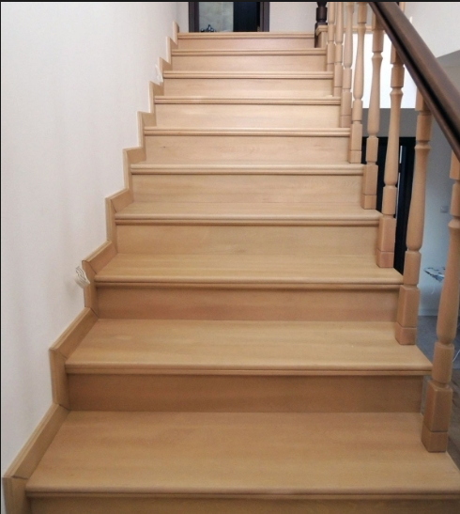

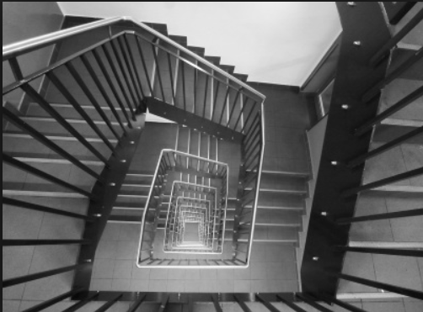
Exemplu de funcție

Slide 8
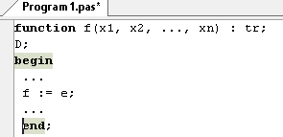
Forma generală a textului unei declarații de funcție este:
Antetul funcției:
f –numele funcției;
(x₁, x₂, …, x_{n}) –lista opțională de parametri formali reprezentând argumentele funcției
tr -tipul rezultatului;
Corpul functiei:
D – declarații locale opționale;
begin … end – instrucțiunea compusă;

Slide 9
PARAMETRI FORMALI ȘI PARAMETRI ACTUALI
Parametri formali
Parametri actuali
apar în antetul subprogramului şi sunt utilizaţi de subprogram pentru efectuarea procesului de calcul .
un parametru formal din lista (v1, v2, ..., vn) are forma:
apar în instrucţiunea de apelare a uni subprogram şi sunt folosiţi la execuţia unui proces de calcul pentru valori concrete.
- f:numele functiei; - (a1, . . . ,an): lista de parametri actuali
f(v1, v2, ..., vn: tip):tip
rezultat:=f (a1, a2, ..., an)

Slide 10
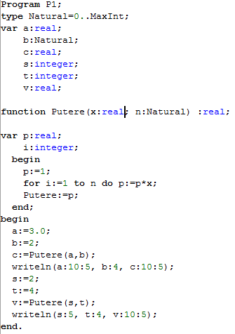
Parametri formali
Variabile globale
Tipul valorii returnate
Variabile locale
Corpul funcției
Parametri actuali

Slide 11
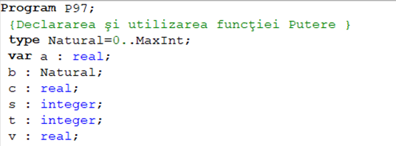
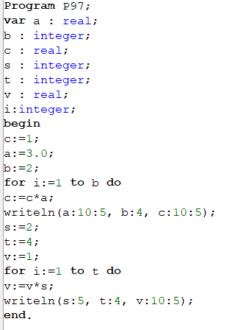
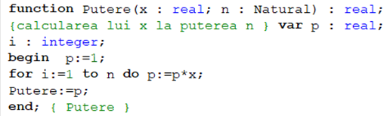
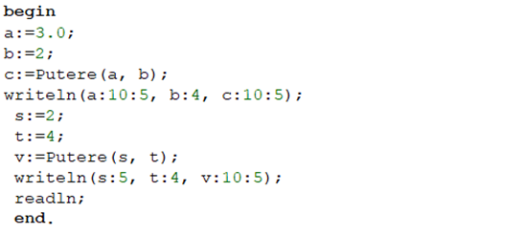
Cu funcții
Fără funcții

Slide 12
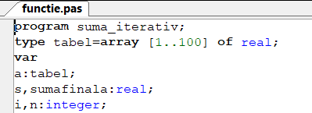
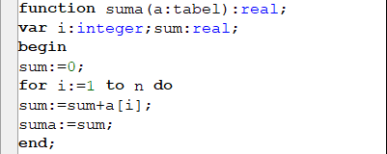
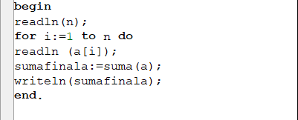
SUMA

Slide 15
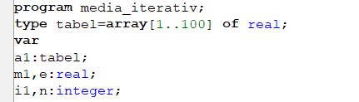
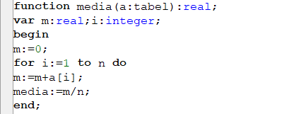
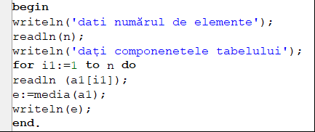
MEDIA

Slide 18
MULȚUMIM PENTRU ATENȚIE!

Slide 19
BIBLIOGRAFIE
http://turbopascal.ucoz.com/index/proceduri_si_functii/0-8
https://sites.google.com/site/stanciu4info4tic/home/clasa-x/parametrii-actuali-si-formali
https://www.slideshare.net/adfbipotter/algorithm-and-programming-procedure-and-function?qid=1f48ca8d-4813-4075-ab1b-9706eaa809f2&v=&b=&from_search=9

